Slide 1
Speltheorie
als mensen voor hun opbrengst van elkaar afhankelijk zijn

Slide 2
Wat is speltheorie?
De spelmatrix lezen.
Wat zal er gebeuren?

Slide 3
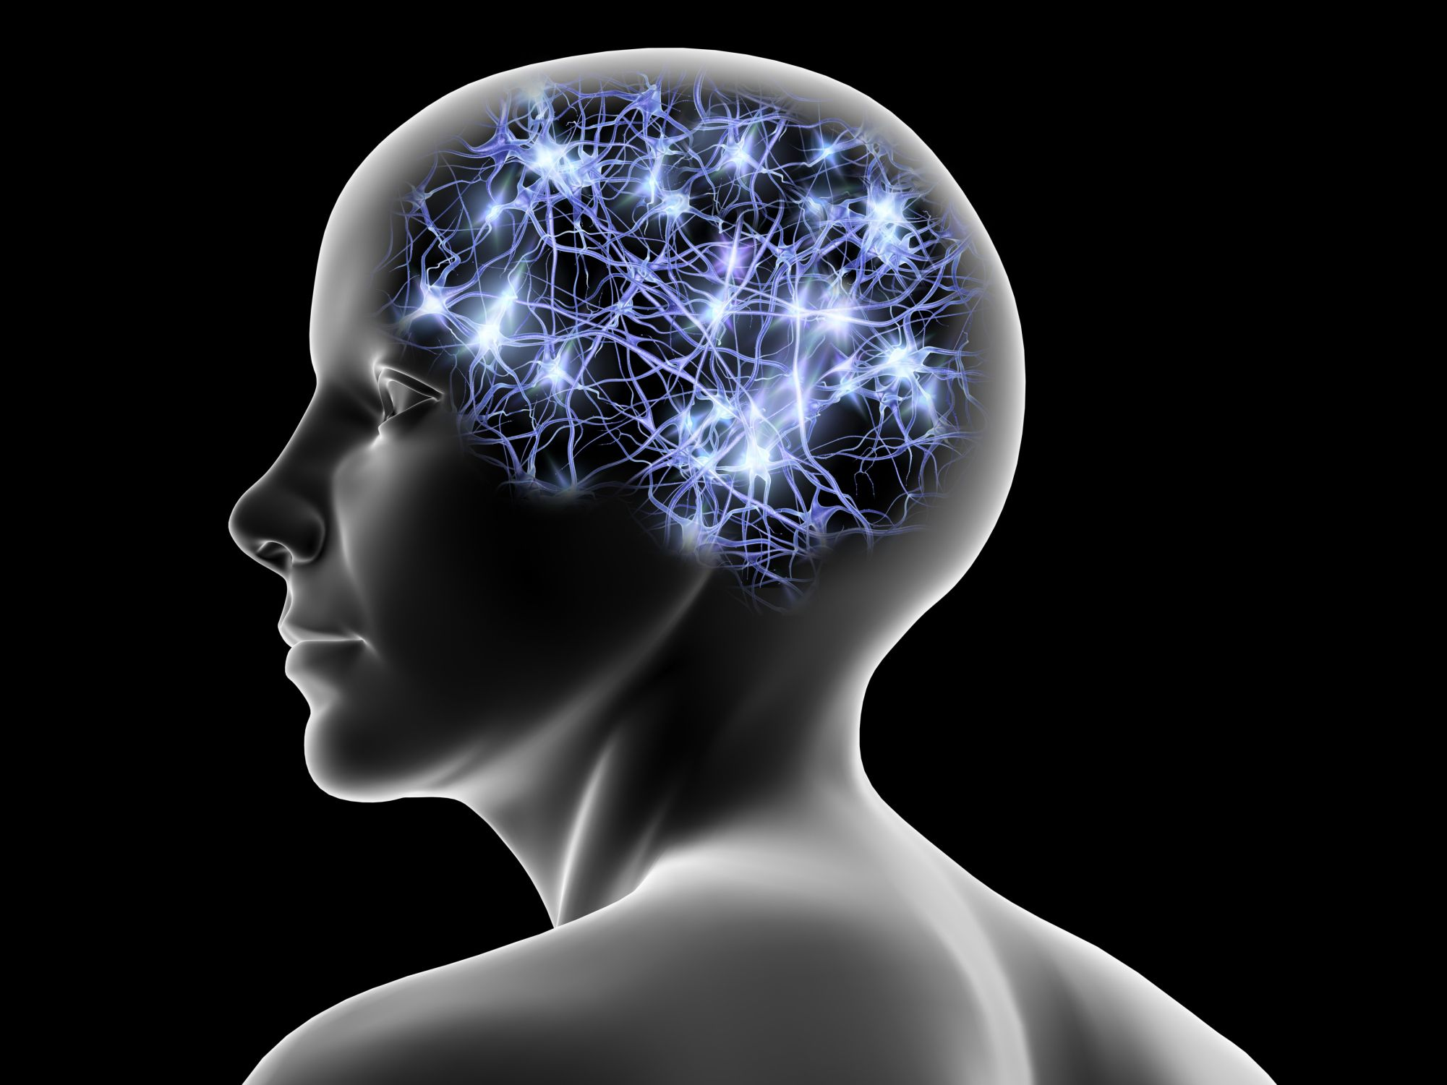
Speltheorie
Keuzegedrag tussen ‘spelers’ (mensen, bedrijven, landen) bestuderen.
Waarbij opbrengst afhankelijk is van eigen keuze én keuze van de ander.
We gaan uit van:
2 spelers (homo economicus)
die 2 keuzes hebben (beschikken over alle/gelijke informatie)
die keuze eenmalig en gelijktijdig moeten maken
We analyseren die situatie met een opbrengstenmatrix
HOMO ECONOMICUS
rationeel
eigenbelang

Slide 4
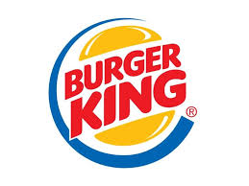
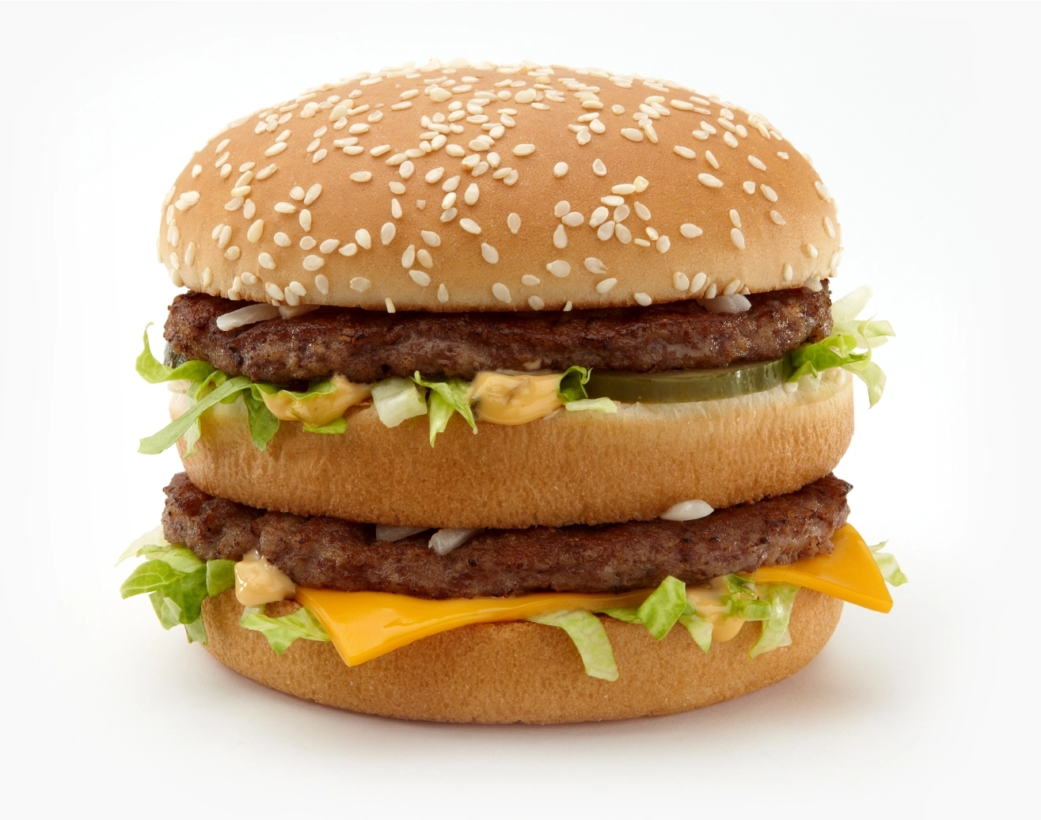
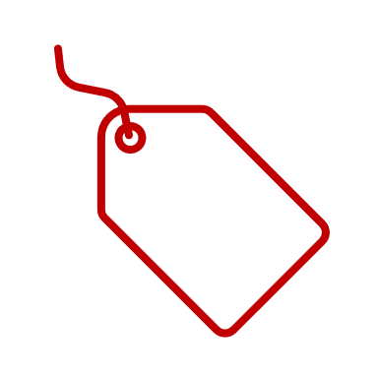
Vanuit een opbrengstenmatrix
We gaan uit van:
2 spelers (homo economicus)
die 2 keuzes hebben
die keuze eenmalig en gelijktijdig moeten maken (voorafgaand aan een festival)
€ 1,00
€ 1,25
winst per dag |  | Burger King
 |  | Geen prijsverlaging | Wel prijsverlaging
Mc Donalds | Geen prijsverlaging | € 1.150 ; € 1.550 | € 900 ; € 1.600
 | Wel prijsverlaging | € 1.200 ; € 1.300 | € 1.100 ; € 1.500

Slide 5
Best-response methode
Bepaal voor elke speler de beste reactie als de ander kiest voor…
De beste reactie van Mc Donalds:
Als BK zijn prijs niet verlaagt,
kan MD het beste zijn prijzen wél verlagen (1.200 > 1.150)
Als BK zijn prijs wel verlaagt,
Kan MD het beste zijn prijs ook verlagen (1.100 > 900)
winst per dag |  | Burger King
 |  | Geen prijsverlaging | Wel prijsverlaging
Mc Donalds | Geen prijsverlaging | € 1.150 ; € 1.550 | € 900 ; € 1.600
 | Wel prijsverlaging | € 1.200 ; € 1.300 | € 1.100 ; € 1.500

Slide 6
Best-response methode
Bepaal voor elke speler de beste reactie als de ander kiest voor…
De beste reactie van Burger King:
Als MD zijn prijs niet verlaagt,
kan BK het beste zijn prijzen wél verlagen (1.600 > 1.550)
Als MD zijn prijs wel verlaagt,
Kan BK het beste zijn prijs ook verlagen (1.500 > 1.300)
winst per dag |  | Burger King
 |  | Geen prijsverlaging | Wel prijsverlaging
Mc Donalds | Geen prijsverlaging | € 1.150 ; € 1.550 | € 900 ; € 1.600
 | Wel prijsverlaging | € 1.200 ; € 1.300 | € 1.100 ; € 1.500

Slide 7
Waarschijnlijke uitkomst
Waarschijnlijke uitkomst = Nash evenwicht: niemand kan zichzelf verbeteren door een andere keuze te maken
Het Nash evenwicht hoeft niet (maar kan wel) de optimale uitkomst te zijn.
winst per dag |  | Burger King
 |  | Geen prijsverlaging | Wel prijsverlaging
Mc Donalds | Geen prijsverlaging | € 1.150 ; € 1.550 | € 1000 ; € 1.600
 | Wel prijsverlaging | € 1.200 ; € 1.300 | € 1.100 ; € 1.500

Slide 8
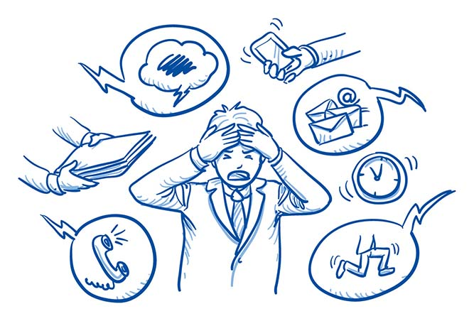
Werknemers gaan met hun baas is gesprek over de hoge werkdruk.
Werknemers kunnen kiezen om wel of niet te staken.
De directie kan kiezen om zich hard op te stellen of tegemoetkomend te zijn.
opbrengst |  | Werknemers
 |  | Staken | Niet staken
Directie | Harde opstelling | 500 ; 500 | 700 ; 450
 | Tegemoetkomende opstelling | 450 ; 700 | 650 ; 650

Slide 9
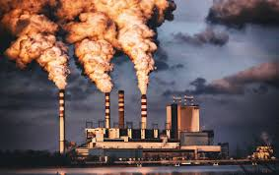
De uitstoot van broeikasgassen is slecht voor milieu en dus voor onze welvaart.
De VS is één van de grootste vervuilers.
Er wordt mondiaal onderhandeld over de uitstoot van broeikasgassen.
Geschatte verandering welvaart |  | Rest van de wereld
 |  | Broeikasgassen beperken | Broeikasgassen blijven uitstoten
VS | Broeikasgassen beperken | 150 ; 190 | -115 ; 175
 | Broeikasgassen blijven uitstoten | 155 ; -95 | -50 ; -100

